Slide 1

Санкт-Петербургский государственный университет телекоммуникаций им. проф. М.А. Бонч-Бруевича
Опыт внедрения 1С:Университет в рамках Приемной кампании 2021 года
Руководитель группы сопровождения
разработок и внедрения СПбГУТ
Рахматуллина Евгения Робертовна

Slide 2
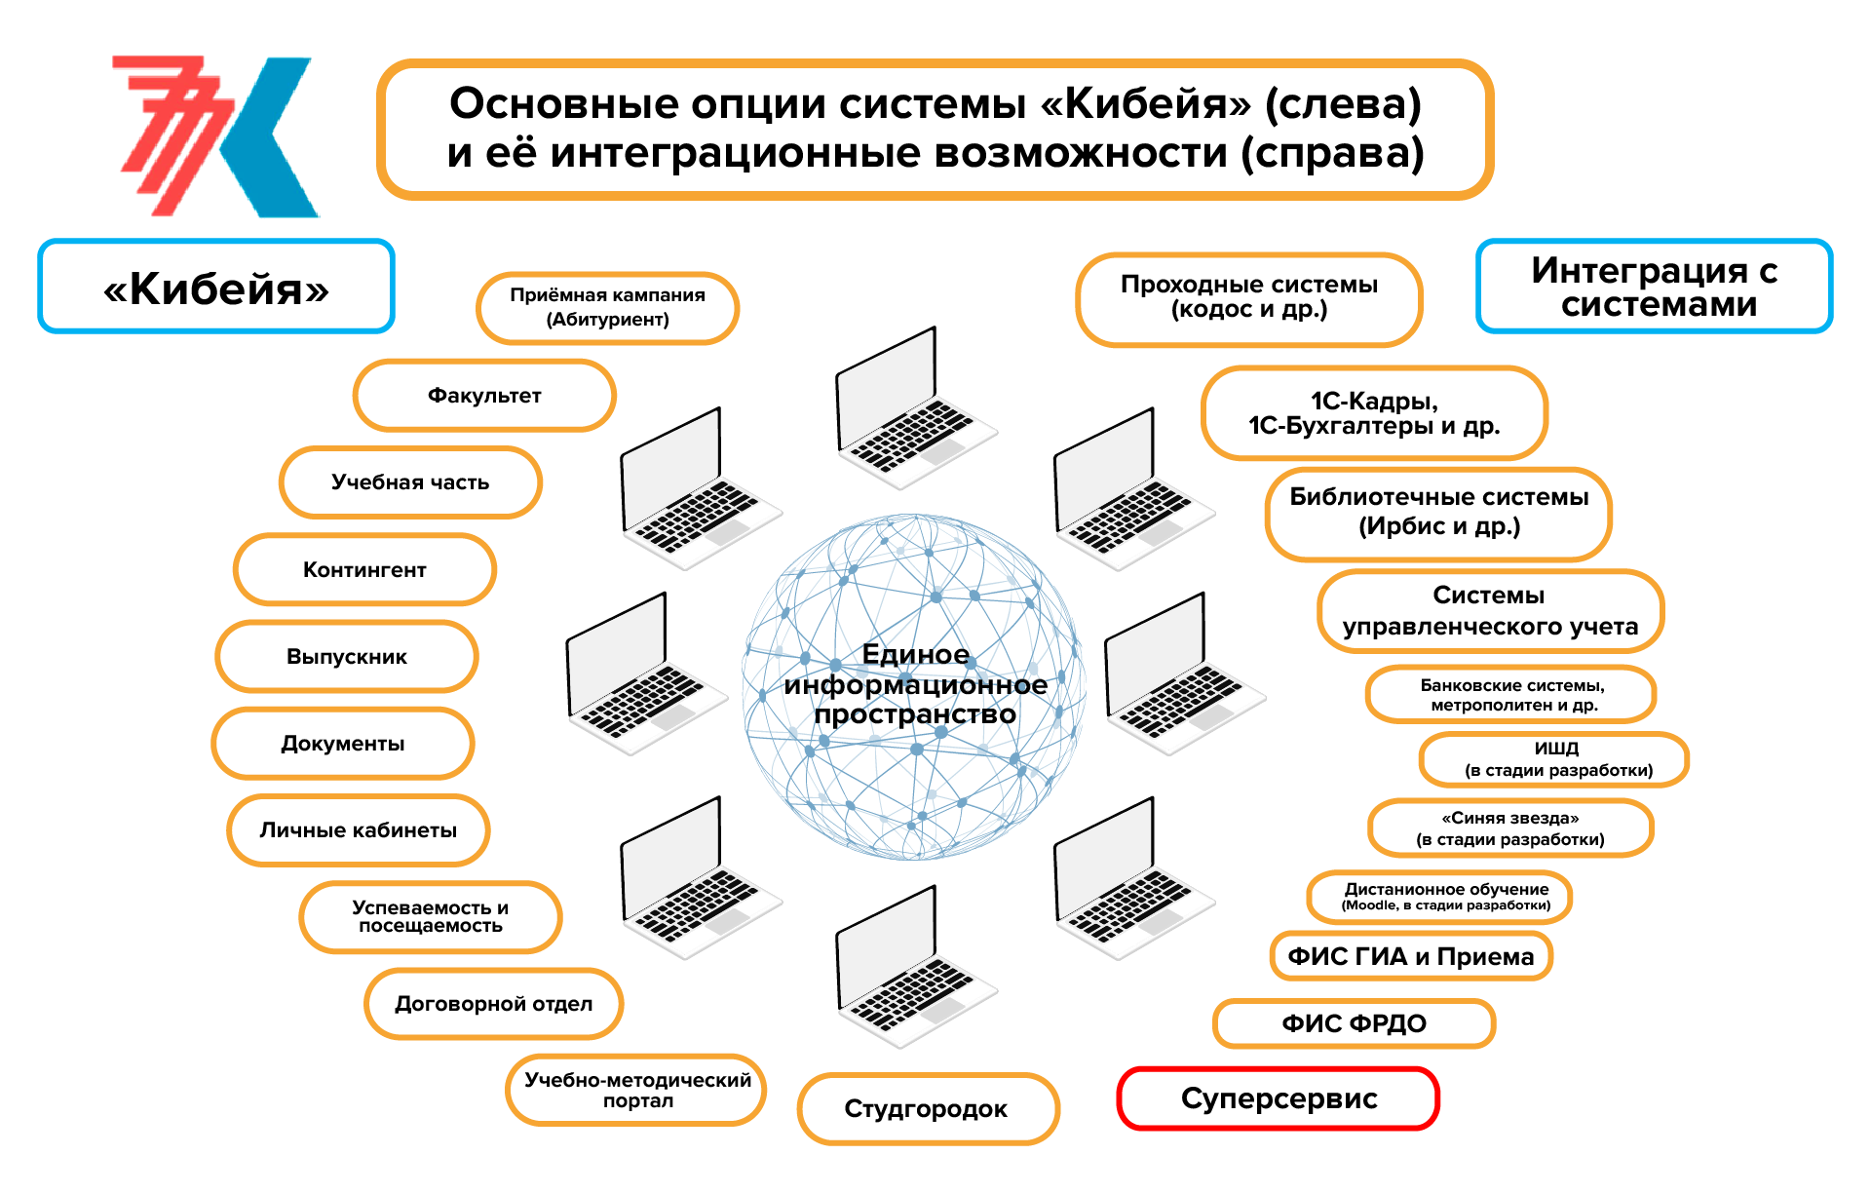

Slide 3
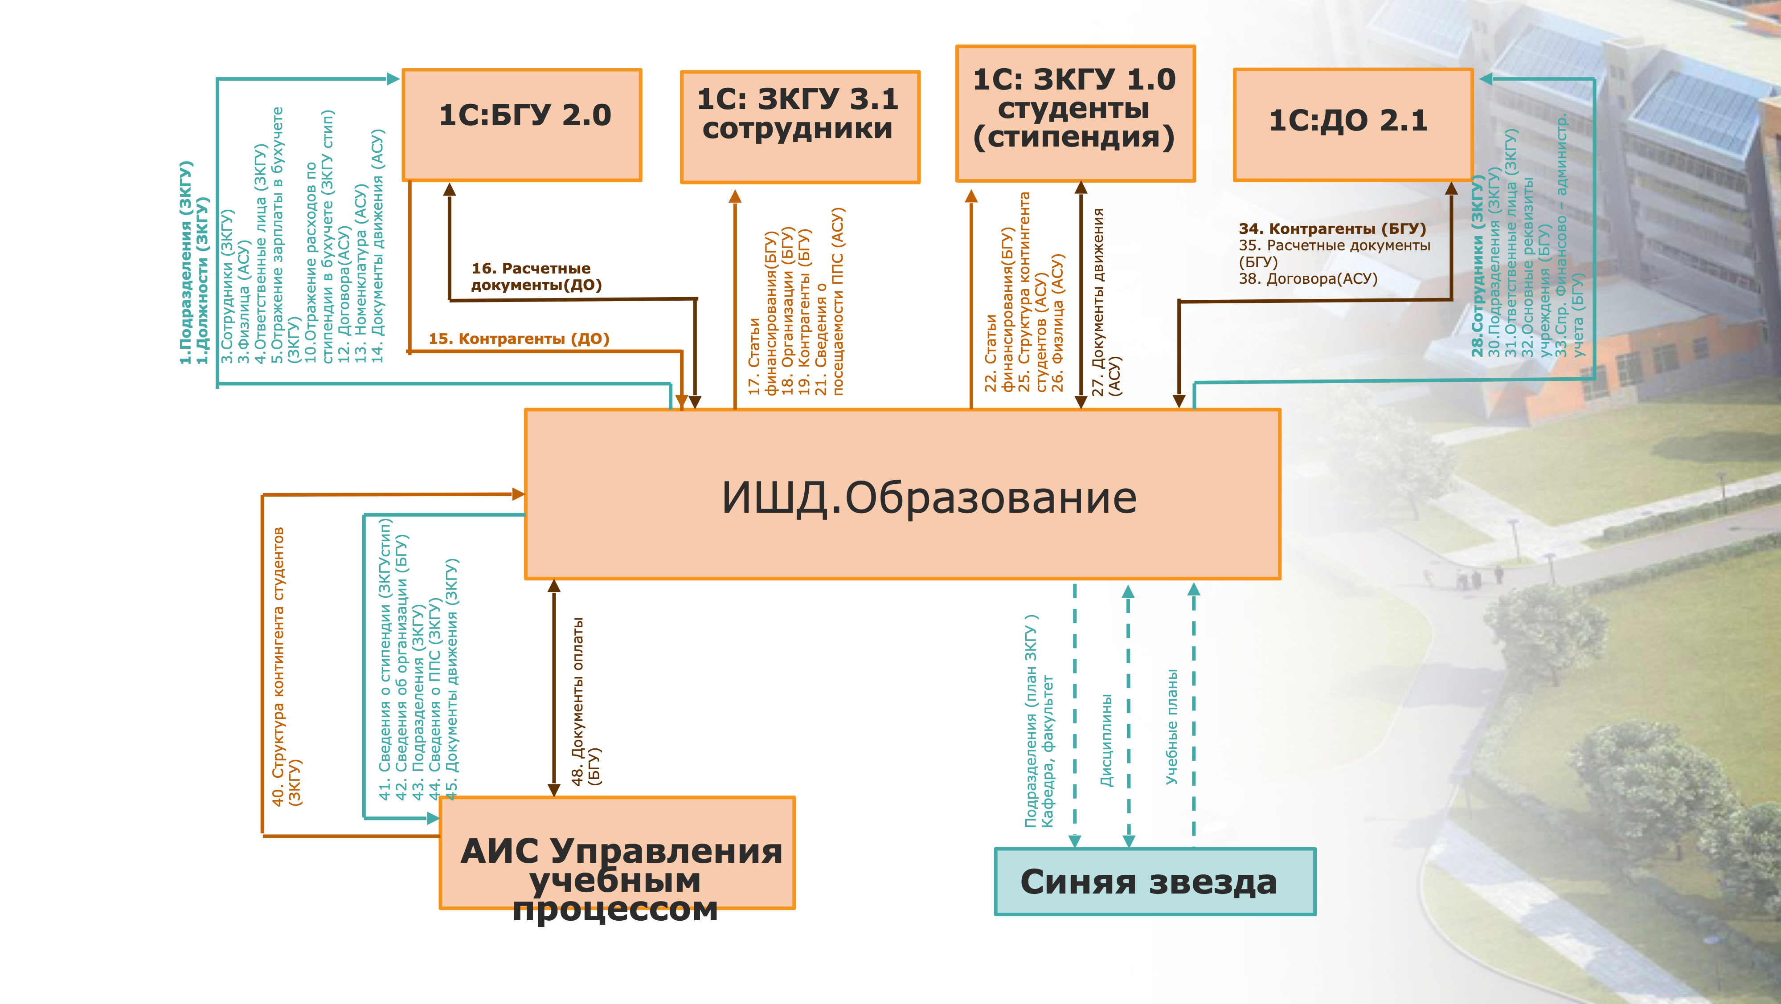
Шина данных
АИС «Кибейя»

Slide 4
Недостатки личного кабинета абитуриента от компании 1С
Отсутствие проведения дистанционных вступительных испытаний;
Отсутствие проведения дистанционного заселения в общежития;
Отсутствие возможности автоматического создания личного кабинета студента после зачисления.
Как следствие:
Использование старого личного кабинета абитуриента;
Разработка собственной подсистемы модератора.

Slide 5
Проблемы при реализации
Инструкция для настройки приемной кампании описана недостаточно полно, процессы кажутся неочевидным, при настройке сложно разобраться самостоятельно;
Отсутствие возможности гибкой настройки пользовательских ролей (прав);
Необходимость синхронизации изменения данных между 1С:Университет и АИС «Кибейя» для корректного отображения данных в обеих системах, Личном кабинете абитуриента;
Организация работы пользователей.

Slide 6
Недостатки при работе с Суперсервисом
«Поступление в вуз онлайн»
На стороне 1С:Университет
На стороне Суперсервиса
Необходимость обработки каждого заявления абитуриента с ранее подтвержденными данными на стороне Суперсервиса;
Для загрузки файлов абитуриентов необходимо запросить их через заявление и прикрепить соответственно;
Файлы абитуриентов дублировались: зашифрованный вид, расшифрованный, дублированный расшифрованный.
Внесение существенных изменений в спецификацию, что сделало невозможным использование наработок прошлого года;
Невозможно оперативно определить какое изменение в личном кабинете внес поступающий, повторная обработка заявления;
Процесс разработки суперсервиса затянулся до начала июня, а его доработка производилась до конца основного этапа Приёмной кампании;
Как следствие: доработка процесса формирования заявлений абитуриентов из Суперсервиса, (кнопка автоматического запроса файлов всех заявлений в очереди пакетов и кнопка автоматического формирования заявлений, содержащихся в очереди и имеющих прикрепленные документы

Slide 7
Недостатки при работе с ФИС ГИА и Приёма
На стороне 1С:Университет
На стороне ФИС ГИА и Приёма
Длительный процесс формирования пакетов;
Трудоёмкий процесс передачи всех данных без возможности их отключения, то есть если проверка находит в личном деле документ, то он пойдет в пакет и должен быть полностью заполнен.
Длительное ожидание ответа на отправленный пакет;
Отсутствие оперативного реагирования технической поддержки;
Неудобный функционал показа ошибок, который выдаёт отчет отдельно по каждому пакету по UID заявления абитуриента, которое тяжело быстро идентифицировать.

Slide 8
Пожелания разработчику
Дополнить инструкцию пользователя
Рассмотреть возможность более гибкой настройки пользовательских прав
Обеспечить обработку заявлений, направленных через Суперсервис «Поступай в вуз онлайн» в полуавтоматическом режиме;
Сформировать пожелания пользователей, донести до разработчиков Суперсервиса

Slide 9
Контакты
Руководитель группы сопровождения разработок и внедрения СПбГУТ
Рахматуллина Евгения Робертовна
пр. Большевиков 22, к.1, каб. 330
моб. тел.: 8 (921) 649-20-28
E-mail: ck@sut.ru

